Slide 1
第12章：内部类
综合案例：宠物商店

Slide 2
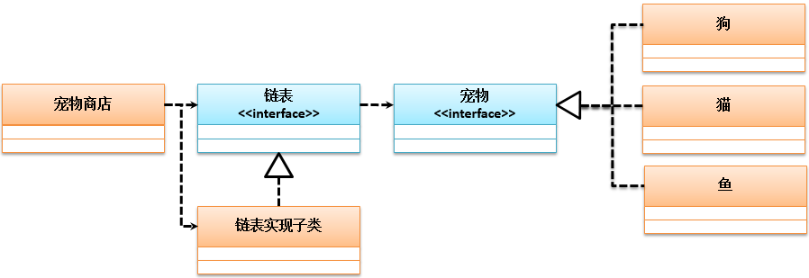
宠物商店设计结构图
现在假设有一个宠物商店，在这个商店里面会出售各种宠物供用户选择，要求可以通过程序逻辑的描述实现宠物商品的上架、下架、关键字模糊查询的功能。

